Slide 1
Алгебра және анализ бастамалары
Пәні:
Сынып:
11
Тоқсан:
IІІ
Ұстаздың аты-жөні:

Slide 2

Логарифмдік теңсіздіктер
Бүгінгі сабақта:
логарифмдік теңсіздіктерді шешуді үйренесіздер

Slide 3
Анықтама. Айнымалысы логарифм таңбасының астында немесе логарифмнің негізінде болатын теңсіздікті логарифмдік теңсіздік деп атайды.
Берілген логарифмдік теңсіздікті дұрыс санды теңсіздікке айналдыратын айнымалының кез келген мәні логарифмдік теңсіздіктің шешімі деп аталады.
Логарифмдік теңсіздікті шешу дегеніміз – оның барлық шешімін табу немесе шешімі болмайтынын дәлелдеу.

Slide 4
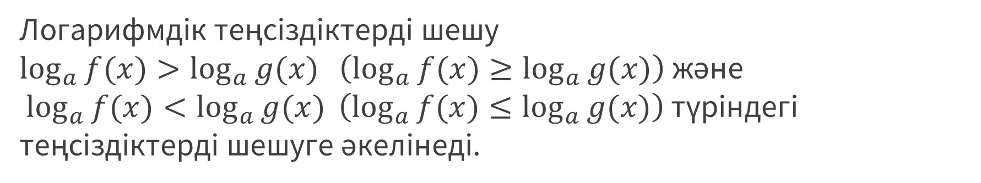
Шешімдері бірдей болатын немесе шешімдері болмайтын бір айнмалысы бар екі логарифмдік теңсіздік мәндес теңсіздіктер деп аталады.
Логарифмдік теңсіздіктерді шешу
$\log_{a}{f(x)}>\log_{a}{g(x)} \left(\log_{a}{f(x)}≥\log_{a}{g(x)}\right)$ және
$\log_{a}{f(x)}<\log_{a}{g(x)} \left(\log_{a}{f(x)}≤\log_{a}{g(x)}\right)$ түріндегі теңсіздіктерді шешуге әкелінеді.
Ал мұндай теңсіздіктерді шешу кезінде логарифмдік функцияның анықталу облысын және қасиеттерін ескере отырып келесі тұжырымдарды қолданамыз:

Slide 5
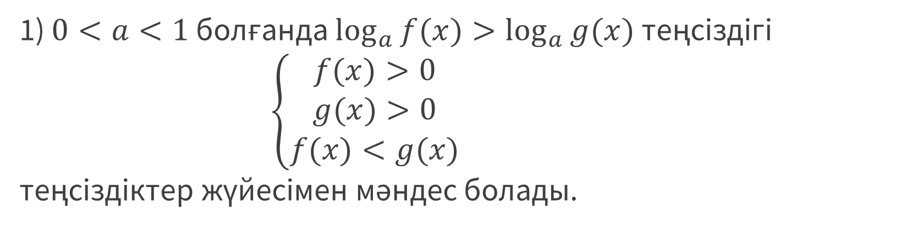
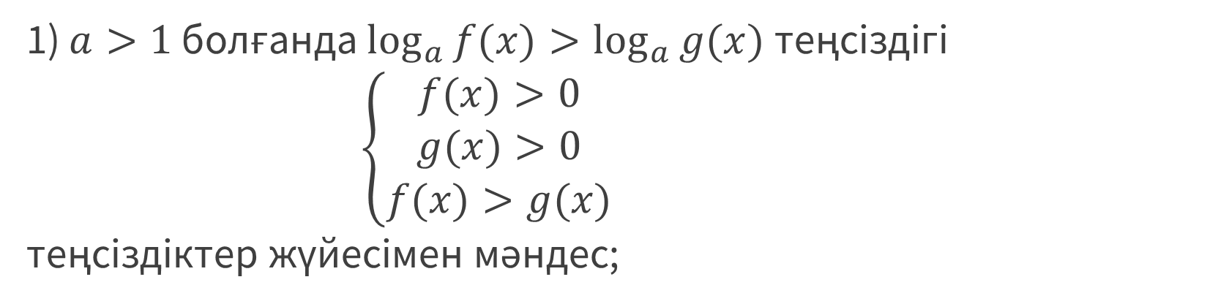
1) $a>1$ болғанда $\log_{a}{f(x)}>\log_{a}{g(x)}$теңсіздігі
$\left\{\begin{aligned}f(x)>0 \\ g(x)>0 \\ f(x)>g(x)\end{aligned}\right.$
теңсіздіктер жүйесімен мәндес;
1) $0<a<1$ болғанда $\log_{a}{f(x)}>\log_{a}{g(x)}$теңсіздігі
$\left\{\begin{aligned}f(x)>0 \\ g(x)>0 \\ f(x)<g(x)\end{aligned}\right.$
теңсіздіктер жүйесімен мәндес болады.

Slide 6


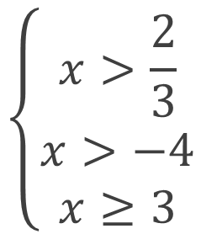
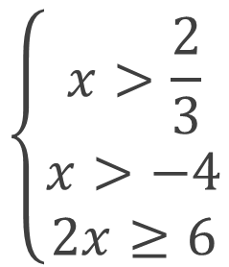
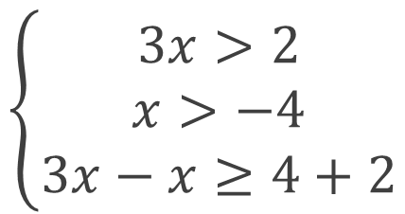
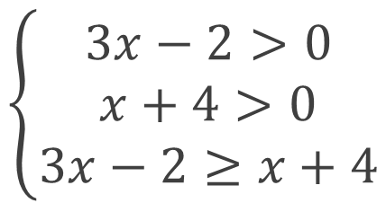

Мысал.
$\log_{2}\left(3x−2\right)≥\log_{2}\left(x+4\right)$теңсіздігін шешу керек
Шешуі.
$$\log_{2}\left(3x−2\right)≥\log_{2}\left(x+4\right);$$
$$\left\{\begin{aligned}x>\frac{2}{3} \\ x>−4 \\ 2x≥6\end{aligned}\right.$$
$$\left\{\begin{aligned}3x−2>0 \\ x+4>0 \\ 3x−2≥x+4\end{aligned}\right.$$
$$\left\{\begin{aligned}3x>2 \\ x>−4 \\ 3x−x≥4+2\end{aligned}\right.$$
$$\left\{\begin{aligned}x>\frac{2}{3} \\ x>−4 \\ x≥3\end{aligned}\right.$$
$$[3;+∞)$$
Жауабы: $[3;+∞)$

Slide 7

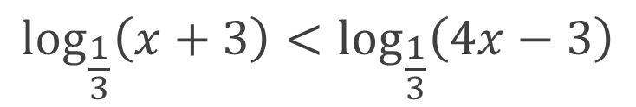
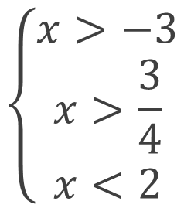
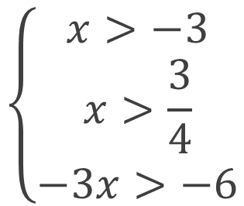
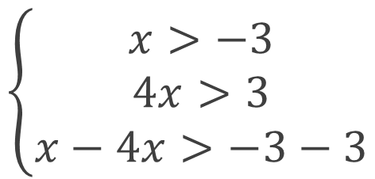
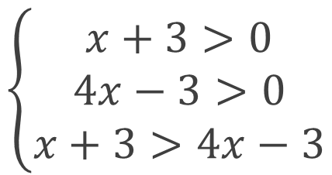

Мысал.
$\log_{\frac{1}{3}}\left(x+3\right)<\log_{\frac{1}{3}}\left(4x−3\right)$теңсіздігін шешу керек
Шешуі.
$$\log_{\frac{1}{3}}\left(x+3\right)<\log_{\frac{1}{3}}\left(4x−3\right)$$
$$\left\{\begin{aligned}x+3>0 \\ 4x−3>0 \\ x+3>4x−3\end{aligned}\right.$$
$$\left\{\begin{aligned}x>−3 \\ 4x>3 \\ x−4x>−3−3\end{aligned}\right.$$
$$\left\{\begin{aligned}x>−3 \\ x>\frac{3}{4} \\ −3x>−6\end{aligned}\right.$$
$$\left\{\begin{aligned}x>−3 \\ x>\frac{3}{4} \\ x<2\end{aligned}\right.$$
//////////////////////////////////////
\\\\\\\\\\\\\\\\\\\\\\\\\\\\\\\\\\
-3
/////////////////////////
$$\frac{3}{4}$$
2
Жауабы: $(\frac{3}{4};2)$

Slide 8

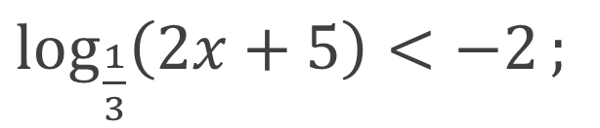
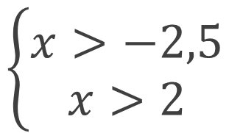
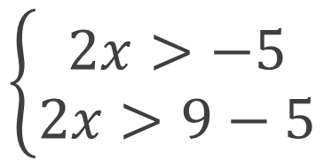

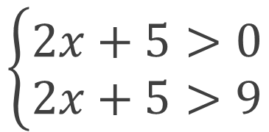

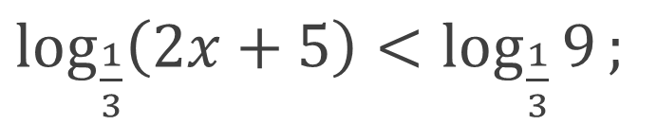

Тапсырма. Теңсіздікті шешіңіз. $\log_{\frac{1}{3}}\left(2x+5\right)<−2$
Шешуі.
$\log_{\frac{1}{3}}\left(2x+5\right)<−2;$
$\log_{\frac{1}{3}}\left(2x+5\right)<\log_{\frac{1}{3}}{9};$
$$\left\{\begin{aligned}2x+5>0 \\ 2x+5>9\end{aligned}\right.$$
$$\left\{\begin{aligned}2x>−5 \\ 2x>9−5\end{aligned}\right.$$
$$\left\{\begin{aligned}x>−2,5 \\ x>2\end{aligned}\right.$$
/////////////////////////////////
$$\left(2;+∞\right)$$
//////////////
$$−2,5$$
$$2$$
Жауабы: $(2;+∞)$

Slide 9
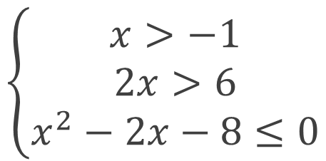


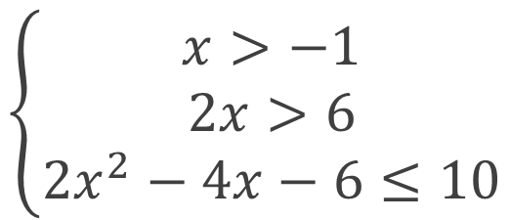

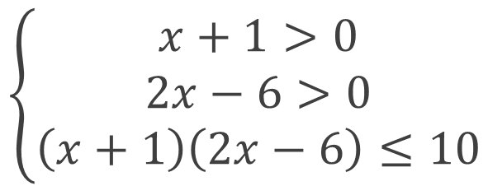



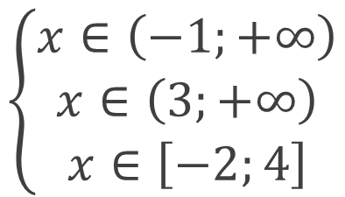

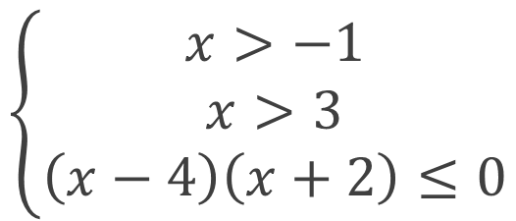

Тапсырма. Теңсіздікті шешіңіз. $\lg\left(x+1\right)≤1−lg\left(2x−6\right)$
Шешуі.
$$\lg\left(x+1\right)≤1−lg\left(2x−6\right);$$
$$\lg\left(x+1\right)+lg\left(2x−6\right)≤1;$$
$$\lg{(\left(x+1\right)\left(2x−6\right))≤lg10};$$
$$\left\{\begin{aligned}x+1>0 \\ 2x−6>0 \\ \left(x+1\right)\left(2x−6\right)≤10\end{aligned}\right.$$
$$\left\{\begin{aligned}x>−1 \\ 2x>6 \\ 2x^{2}−4x−6≤10\end{aligned}\right.$$
$$\left\{\begin{aligned}x>−1 \\ 2x>6 \\ x^{2}−2x−8≤0\end{aligned}\right.$$
$$\left\{\begin{aligned}x>−1 \\ x>3 \\ \left(x−4\right)\left(x+2\right)≤0\end{aligned}\right.$$
$$\left\{\begin{aligned}x∈\left(−1;+∞\right) \\ x∈\left(3;+∞\right) \\ x∈\left[−2;4\right]\end{aligned}\right.$$
/////////////////////////////////
\\\\\\\\\\\\\\\\\\\\\\\\\\\\\\\
/////////////////////
$$−2$$
$$−1$$
$$3$$
$$4$$
Жауабы: $(3;4)$

Slide 10

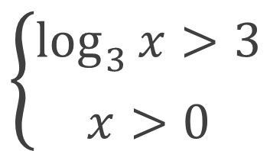


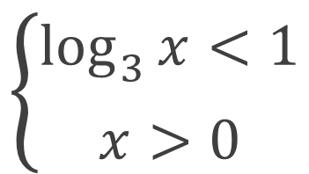
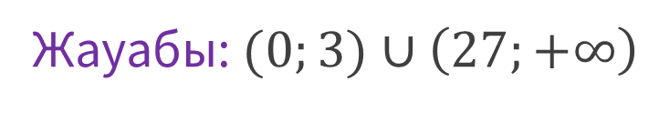



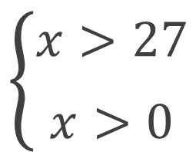



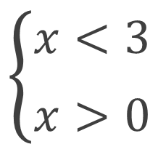
Тапсырма. Теңсіздікті шешіңіз. $\log_{3}^{2}x−4\log_{3}{x}+3>0$
Шешуі.
$$\log_{3}^{2}x−4\log_{3}{x}+3>0;$$
$$\log_{3}{x}=a;$$
$$a^{2}−4a+3>0;$$
$$a^{2}−4a+3=0;$$
$$a_{1}=1; a_{2}=3;$$
$$a<1; a>3$$
$$1$$
$$3$$
$$\left\{\begin{aligned}\log_{3}{x}<1 \\ x>0\end{aligned}\right.$$
$$\left\{\begin{aligned}\log_{3}{x}>3 \\ x>0\end{aligned}\right.$$
және
$$\left\{\begin{aligned}x<3 \\ x>0\end{aligned}\right.$$
$$\left\{\begin{aligned}x>27 \\ x>0\end{aligned}\right.$$
және
Жауабы: $(0;3)∪\left(27;+∞\right)$

Slide 11
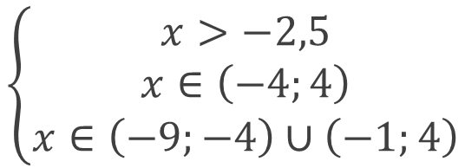

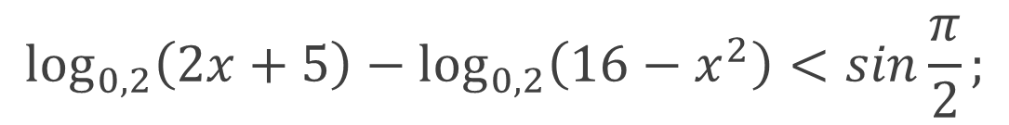
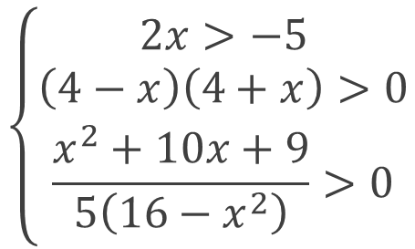


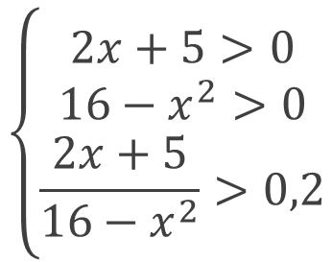

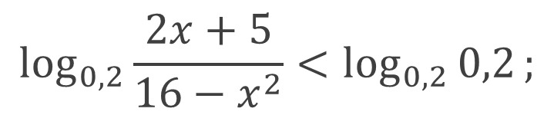

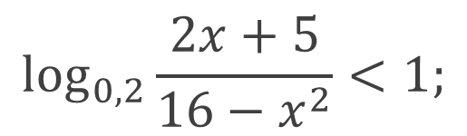


Тапсырма. Теңсіздікті шешіңіз.
$\log_{0,2}\left(2x+5\right)−\log_{0,2}\left(16−x^{2}\right)<sin\frac{π}{2}$
$$\log_{0,2}\left(2x+5\right)−\log_{0,2}\left(16−x^{2}\right)<sin\frac{π}{2};$$
Шешуі.
$$\log_{0,2}{\frac{2x+5}{16−x^{2}}}<1;$$
$$\log_{0,2}{\frac{2x+5}{16−x^{2}}}<\log_{0,2}{0,2};$$
$$\left\{\begin{aligned}2x+5>0 \\ 16−x^{2}>0 \\ \frac{2x+5}{16−x^{2}}>0,2\end{aligned}\right.$$
$$\left\{\begin{aligned}2x>−5 \\ \left(4−x\right)\left(4+x\right)>0 \\ \frac{x^{2}+10x+9}{5\left(16−x^{2}\right)}>0\end{aligned}\right.$$
$$\left\{\begin{aligned}x>−2,5 \\ x∈\left(−4;4\right) \\ x∈\left(−9;−4\right)∪\left(−1;4\right)\end{aligned}\right.$$
//////////////////////////////////////
\\\\\\\\
\\\\\\\\\\\\\
//////////////////////////////////////
Жауабы: $(−1;4)$
$$−9$$
$$−4$$
$$−2,5$$
$$−1$$
$$4$$

Slide 12

Қорытынды:
логарифмдік теңсіздіктерді шешуді үйрендіңіздер.

